Slide 1
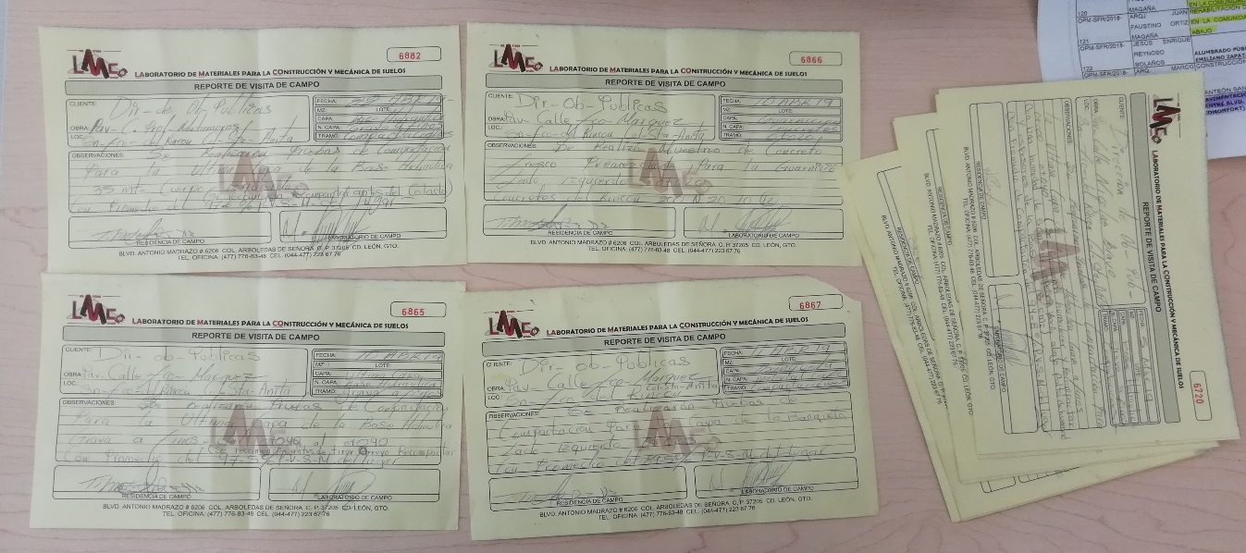
CONTROL DE CALIDA PARA LAS CALLES NICOLAS BRAVO Y FRANCISCO MÁRQUEZ CONTRATO OPM-SFR/2019-032
FICHA DE OBRA TERMINADA
PERIODO MAYO - JUNIO
PRESUPUESTO DE LA OBRA con IVA : $23,084.00
DESCRIPCION DE LOS TRABAJOS
REALIZACION DE PRUEBAS DE COMPACTACION PARA BASE HIDRAULICA.
OBTENCION DE MUESTRAS DE CONCRETO PREMEZCLADO FRESCO
REALIZACION DE PRUEBA PARA COMPACTACION PARA CAPA DE BANQUETA
REALIZACION DE PRUEBAS DE COMPACTACION PARA TERRENO NATURAL
REALIZACION DE PRUEBAS DE COMPACTACION PARA CAPA DE MATERIAL TEPETATE
SAN FRANCISCO DEL RINCÓN, GTO.

